Slide 1
Aplikasi Baca Meter
PDAM Surya Sembada Kota Surabaya
2023

Slide 2
Cara Penggunaan

Slide 3
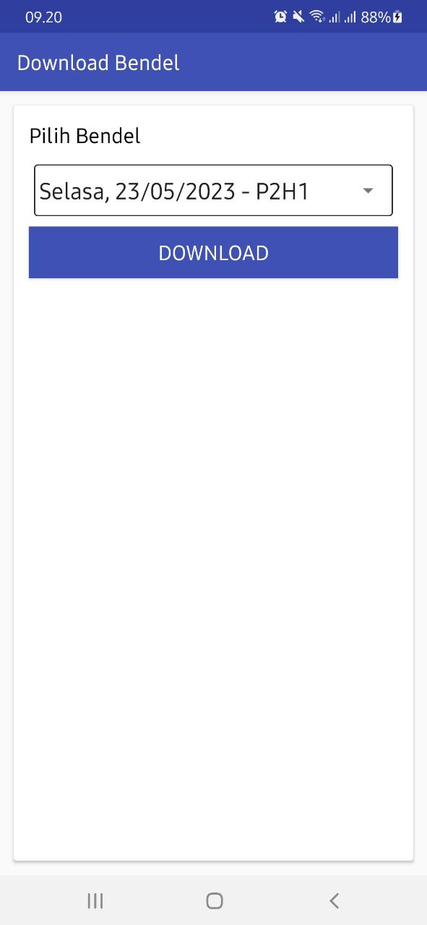
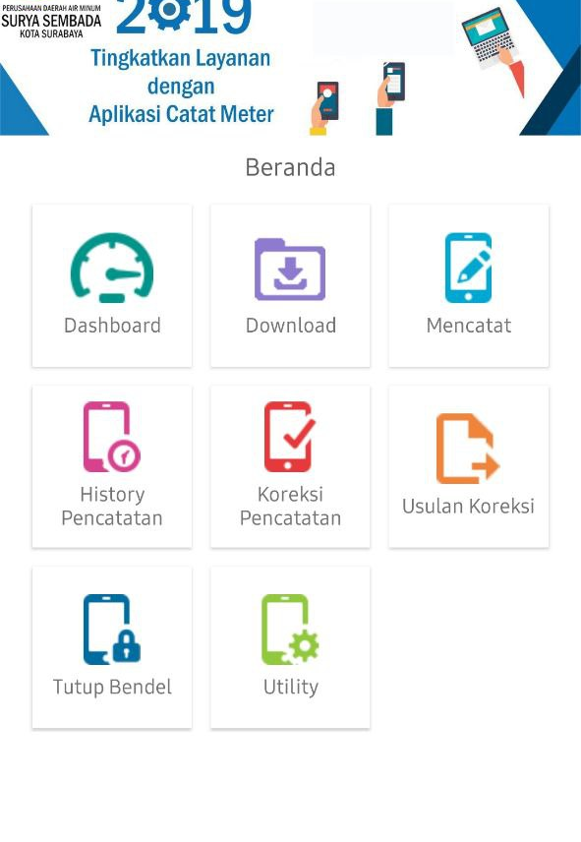
1. Download Bandel
Petugas harus mengunduh bendel yang sudah ditugaskan

Slide 4
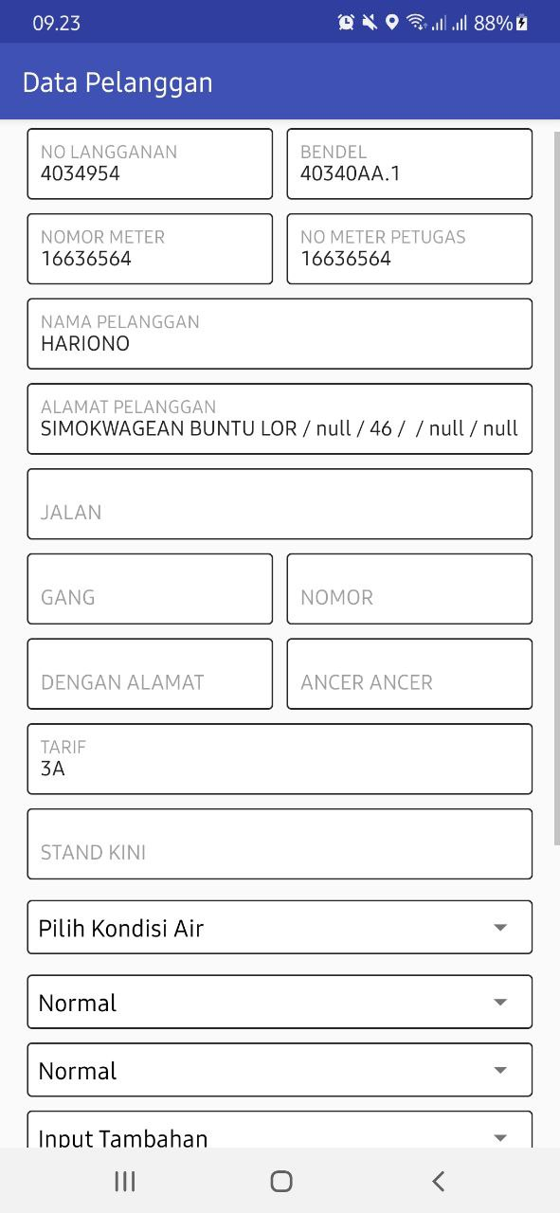
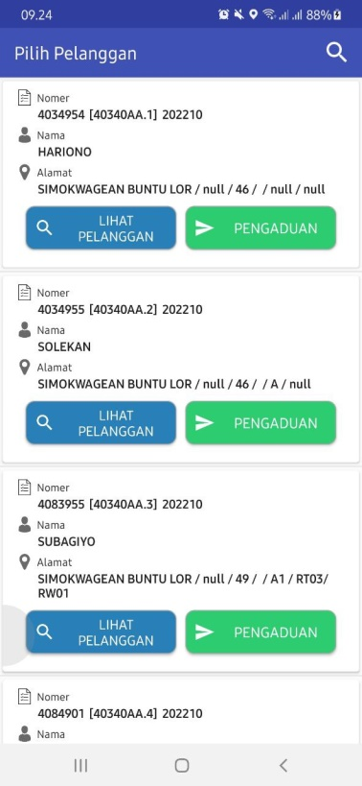
2. Mencatat
Petugas melakukan proses pencatatan

Slide 5
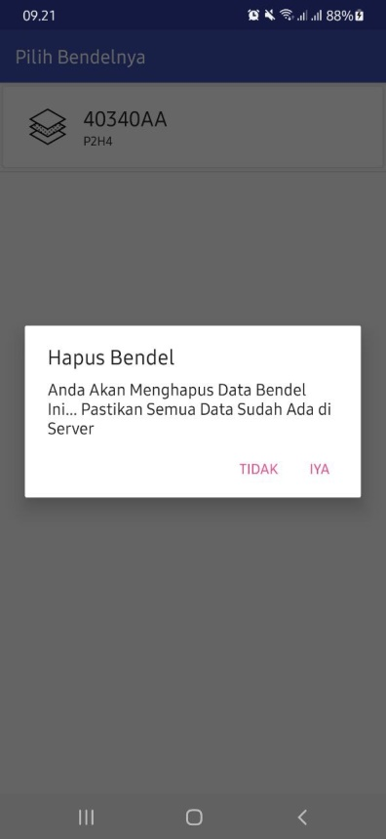
3. Tutup Bendel
Petugas melakukan tutup bendel ketika data sudah dikerjakan dan sudah tersinkronisasi dengan sistem untuk penutupan bendel

Slide 6
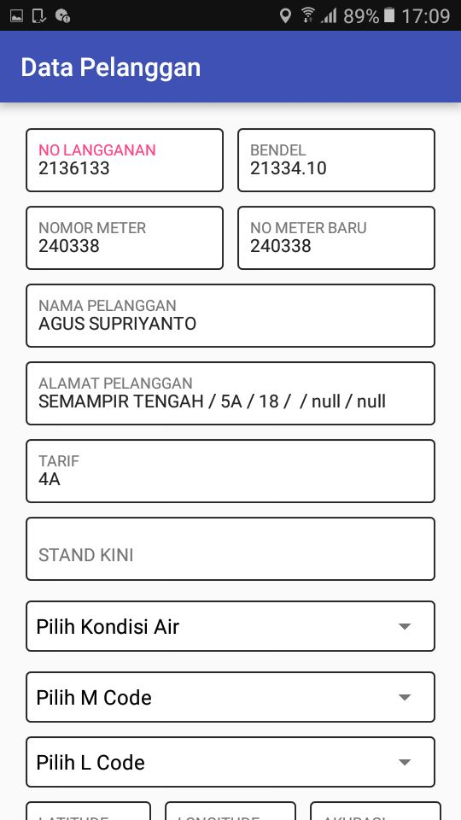
Inputkan data Stand Kini, dan jangan lupa untuk memilih Kondisi Air, M Code, L Code
Pilih Kondisi Air
Baik
Pilih M Code
Normal
Pilih L Code
TDA
Meter Baru
Meter Rusak
Meter Macet
Meter Buram
Meter Tertimbun
Meter Tdk Ketemu
Meter Hilang
Stand Dibaca Plg
Box Meter Kunci
Stand Meter Mundur
SamSung Tanpa Meter
Stand Meter Tunggu
Meter Pol
Meter Double Tauson
Normal
Rumah Kosong
Pagar Terkunci
Persil Tidak Sesuai
Sgl Mtr Puts/Tdk Ada
Sgl Kopling Tdk Ada
Alamat Tdk Ketemu
Meter Ada & diDPA TA
Meter Pindah Tempat
Pemakaian Tinggi
Pemakaian Rendah
Jeding/Bak Mtr Sempit

Slide 7
Fitur Tambahan
HISTORY PENCATATAN
Melihat history pencatatan oleh petugas catat meter
KOREKSI PENCATATAN
Petugas dapat melakukan koreksi mandiri mengenai data yang di kelola
USULAN KOREKSI
Fitur untuk petugas catat meter ketika mendapat koreksi dari petugas ABM

Slide 8
Fitur Tambahan
DASHBOARD
Menu untuk petugas catat meter melihat data yang sudah tersinkronisasi dengan sistem

Slide 9
UTILITY
Mengecek utilitas aplikasi pengecekan koneksi internet
Mengecek utilitas aplikasi pengecekan GPS
UTILITY
UTILITY
UTILITY
Petugas dapat memindah server ketika terjadi trouble
UTILITY
Petugas dapat mengunduh input tambahan

Slide 10
Pengaduan
Menu untuk petugas catat meter melaporkan pengaduan pelanggan

Slide 11
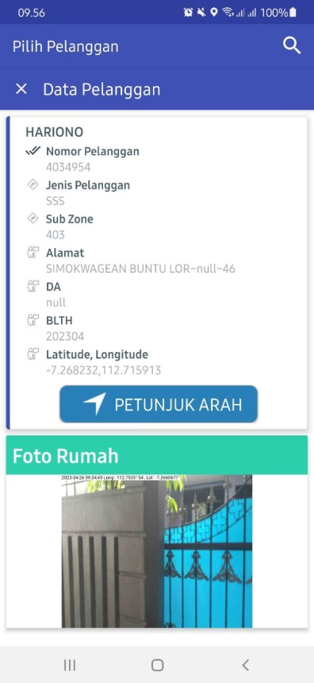
Lihat Data Pelanggan
Menu untuk petugas catat meter dapat melihat data pelanggan

